Slide 1
暑假記趣
我的暑假生活

Slide 2

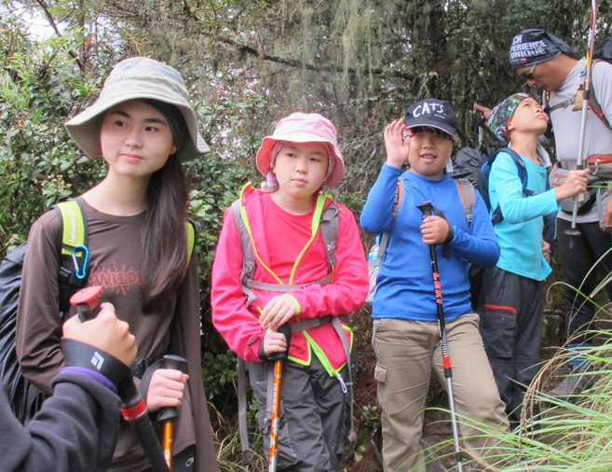

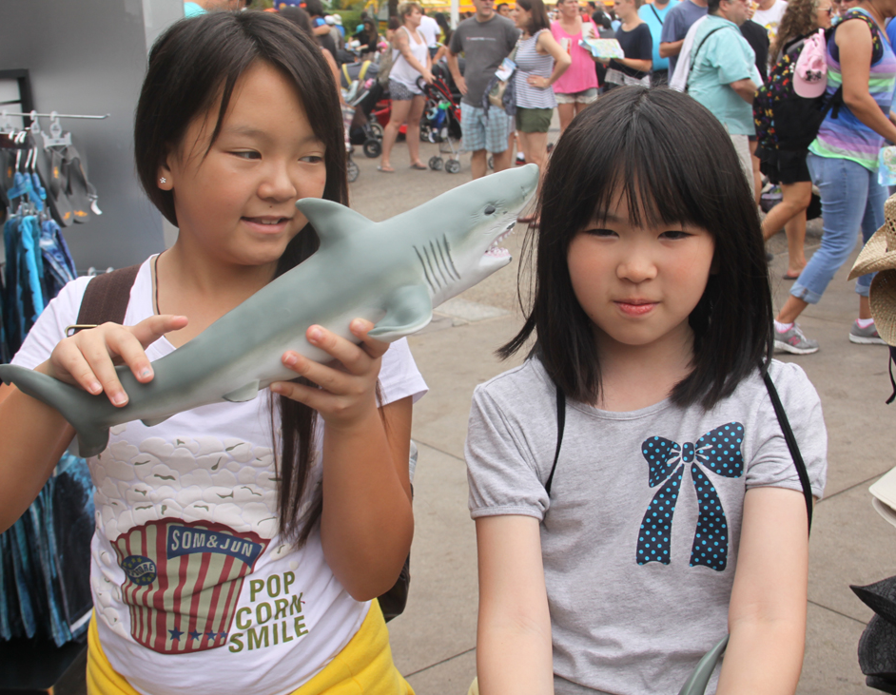
跟著大家去登山
跳蚤市場來尋寶

Slide 3



